Slide 1


Харківський національний медичний університет
Кафедра медичної та біоорганічної хімії
Лекція
Водневий показник біологічних рідин
Лектор: доцент кафедри медичної та біоорганічної хімії Макаров В.О.

Slide 2
ПЛАН ЛЕКЦІЇ
Іонний добуток води. рН.
Розрахунок рН розчинів
3.1. Сильні кислоти і основи
3.2. Слабкі кислоти і основи
3.3. Солі
3. Метаболічні ацидоз і алкалоз. Дихальні ацидоз і алкалоз.

Slide 3
Іонний добуток ВОДИ– K_{w} (або К_{НОН})
Експеримент: чиста вода важко проводить електричний струм
Як слабкий електроліт вода частково дисоціює: 2Н₂О ⇆ Н₃О⁺ + ОН⁻
або скорочено: Н₂О ⇆ Н⁺ + ОН⁻
К_{дис}. = = 1,8∙10⁻¹⁶ при 22-25 ⁰С
за законом діючих мас
(виходячи з даних вимірювання електропровідності чистої води)
Концентрація недисоційованих молекул води постійна.
[Н₂О] = 1000г / 18 г/моль = 55,56 моль, тоді
[Н⁺]∙[ОН⁻] = 1,8∙10⁻¹⁶ ∙ 55,6 = 10⁻¹⁴ = K_{w}–const (при нормальній температурі).
При підвищенні температури Kw зростає, дисоциація води процес ендотермічний: при 30⁰С К_{НОН}=1,89∙10⁻¹⁴, при 50⁰С К_{НОН}=5,6∙10⁻¹⁴, при 100⁰С К_{НОН}=74∙10⁻¹⁴
Оскільки Kw = const, то у будь-якому розчині
(кислому, лужному, нейтральному)
добуток [ Н₃О⁺] і [ ОН⁻] при 298 К дорівнює 10⁻¹⁴.
Зручніше користуватися величиною рK_{w} = – lgK_{w} = 14.
[H₂O] рівноважна конц.
недис-х молекул H₂O
тобто молекул, що розпалися на іони мало

Slide 4
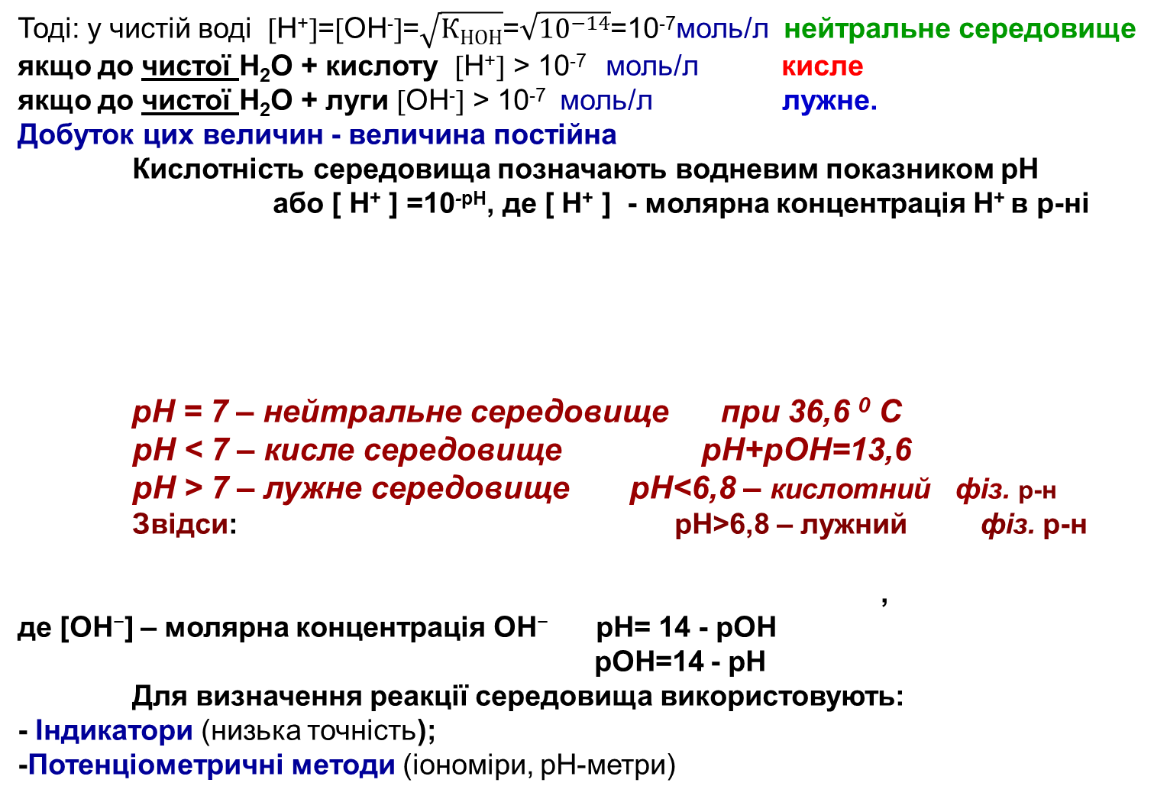
Тоді: у чистій воді [Н⁺]=[ОН⁻]=$\sqrt{К_{НОН}}$=$\sqrt{{10}^{−14}}$=10⁻⁷моль/л нейтральне середовище
якщо до чистої Н₂О + кислоту [Н⁺] > 10⁻⁷ моль/л кисле
якщо до чистої Н₂О + луги [ОН⁻] > 10⁻⁷ моль/л лужне.
Добуток цих величин - величина постійна
Кислотність середовища позначають водневим показником рН
або [ H⁺ ] =10^{-pH}, де [ H⁺ ] - молярна концентрація Н⁺ в р-ні
рН = 7 – нейтральне середовище при 36,6 ⁰ С
рН < 7 – кисле середовище рН+рОН=13,6
рН > 7 – лужне середовище рН<6,8 – кислотний фіз. р-н
Звідси: рН>6,8 – лужний фіз. р-н
,
де [OH⁻] – молярна концентрація OH⁻ рН= 14 - рОН
рОН=14 - рН
Для визначення реакції середовища використовують:
- Індикатори (низька точність);
-Потенціометричні методи (іономіри, рН-метри)
1 сильнокисле 3 4 слабокисле 6 N 8 слабколужне 10 11 сильнолужне 14
середовище середовище середовище середовище
1 7 14

Slide 5
Найважливіша властивість живих організмів - підтримання кислотно-основного гомеостазу - постійність рН біологічних рідин в тканинах і органах.
Значення рН деяких біологічних рідин
Активність ферментів, специфіка біохімічних реакцій можлива тільки при оптимальних значеннях рН !!!
При нормальному функціонуванні організм справляється з кислотно-основними коливаннями за допомогою фізіологічних (нирки, печінка, легені і т.д.) і фізико-хімічних (буферні системи організму) механізмів компенсації.
Середовище | Значення рН у нормі | Можливі коливання
Шлунковий сік | 1,65 | 1,2-3,0
Жовч печінкова | 7,35 | 6,2-8,5
Жовч міхурна | 6,8 | 5,4-6,9
Кров (плазма) | 7,4 | 7,35-7,45
Сеча | 5,8 | 4,8-7,4
Піт | 7,4 | 4,2-7,8
Слізна рідина | 7,4 | 7,3-7,8
Слюна | 6,75 | 6,35-6,85
Спинномозкова рідина | 7,35 | 7,35-7,45
Сік підшлункової залози | 8,8 | 8,6-9,7
Сік товстого кишківника | 6,51 | 5,07-7,07

Slide 6
При зсуві рН крові в кислий бік - ацидоз, у лужний – алкалоз
(0,2 - 0,3 од. - летальний кінець).
Для корекції КОР при ацидозах використовують 4%-ний розчин NaHCO₃ внутрішньовенно. При алкалозах тимчасовим заходом може бути введення 5% -ного розчину аскорбінової кислоти.
Щоб вірно розрахувати рН в будь-якому розчині, зупинимося коротко на поняттях: кислота, основа, амфоліт (теорії кислот і основ).
Згідно С. Ареніусу:
кислота – гідрогенвмісна сполука, що утворить у водному розчині Н⁺ (точніше, іони гідроксонію Н₃О⁺);
основа - сполука , що утворить у водному розчині ОН– . Область застосування теорії досить обмежена тільки водними розчинами і відноситься до основ, що містять ОН–.
Відповідно протонній (протолітичній теорії) Бренстеда и Лоурі, 1923 р.:
К-та↔Н⁺+основа
кислоти дисоціюють у розчині з утворенням Н⁺ (донори протонів), а основи здатні приєднувати протон (акцептори протонів)
СН₃СООН + H₂O → H₃O⁺ +СН₃СОО⁻
NH₃ + H₂O → NH₄⁺ + OH⁻
Спрощено: СН₃СООН → H⁺ +СН₃СОО⁻
NH₄OH → NH₄⁺ + OH⁻
Константи рівноваги
(дисоціації):
СРС
І. Бренстед
Т. Лоурі

Slide 7

Розрахунок рН розчинів
1. Сильні кислоти і основи в розчині дисоціюють практично повністю, тому знаючи їх концентрацію можна завжди розрахувати концентрацію іонів Н⁺ і OH^{-:}
HNO₃ → Н⁺ + NO₃⁻ NaOH → Na⁺ + OH⁻ 0,1 0,1 0,1 0,1 0,1 0,1
Тому:
Однак, це правомірно лише для розведених розчинів (10⁻²÷10⁻⁵ моль/л) сильних електролітів.
Для концентрованих розчинів при розрахунках рН і рОН слід використовувати значення активності (а) іонів Н⁺ і OH⁻: , :
і - коефіцієнти активності
Фізичне значення а: це реальна або ефективна концентрація.

Slide 8
Існують взаємодії між іонами. Загальна інтенсивність межіонних взаємодій характеризується іонною силою розчину (I):
І =
C_{i} і Z_{i} – концентрація і заряд іона в електроліті.
Іонна сила плазми крові людини близька до 0,15 моль/л !!!
Відповідно до теорії Дебая - Хюккеля, (якщо сумарна концентрація іонів у водному розчині не перевищує 0,01 моль/л):
γ± = -0,5∙(Z²) ∙
Z – величини зарядів іонів без урахування знаку
Іонну силу розчину потрібно завжди враховувати, особливо в біологічних експериментах, тому що ця характеристика показує сумарний електростатичний внесок всіх іонів.
2. Слабкі кислоти і основи.
Для розрахунку концентрації іонів Н⁺ і OH– в розчинах слабких кислот і основ використовують α - ступінь дисоціації:
СН₃СООН ⇆ СН₃СОО– + Н⁺
0,1 0,1∙α 0,1∙α
Відповідно до закону розведення Оствальда:
К_{дис}. = С ∙ α²
α =
СРС
!

Slide 9
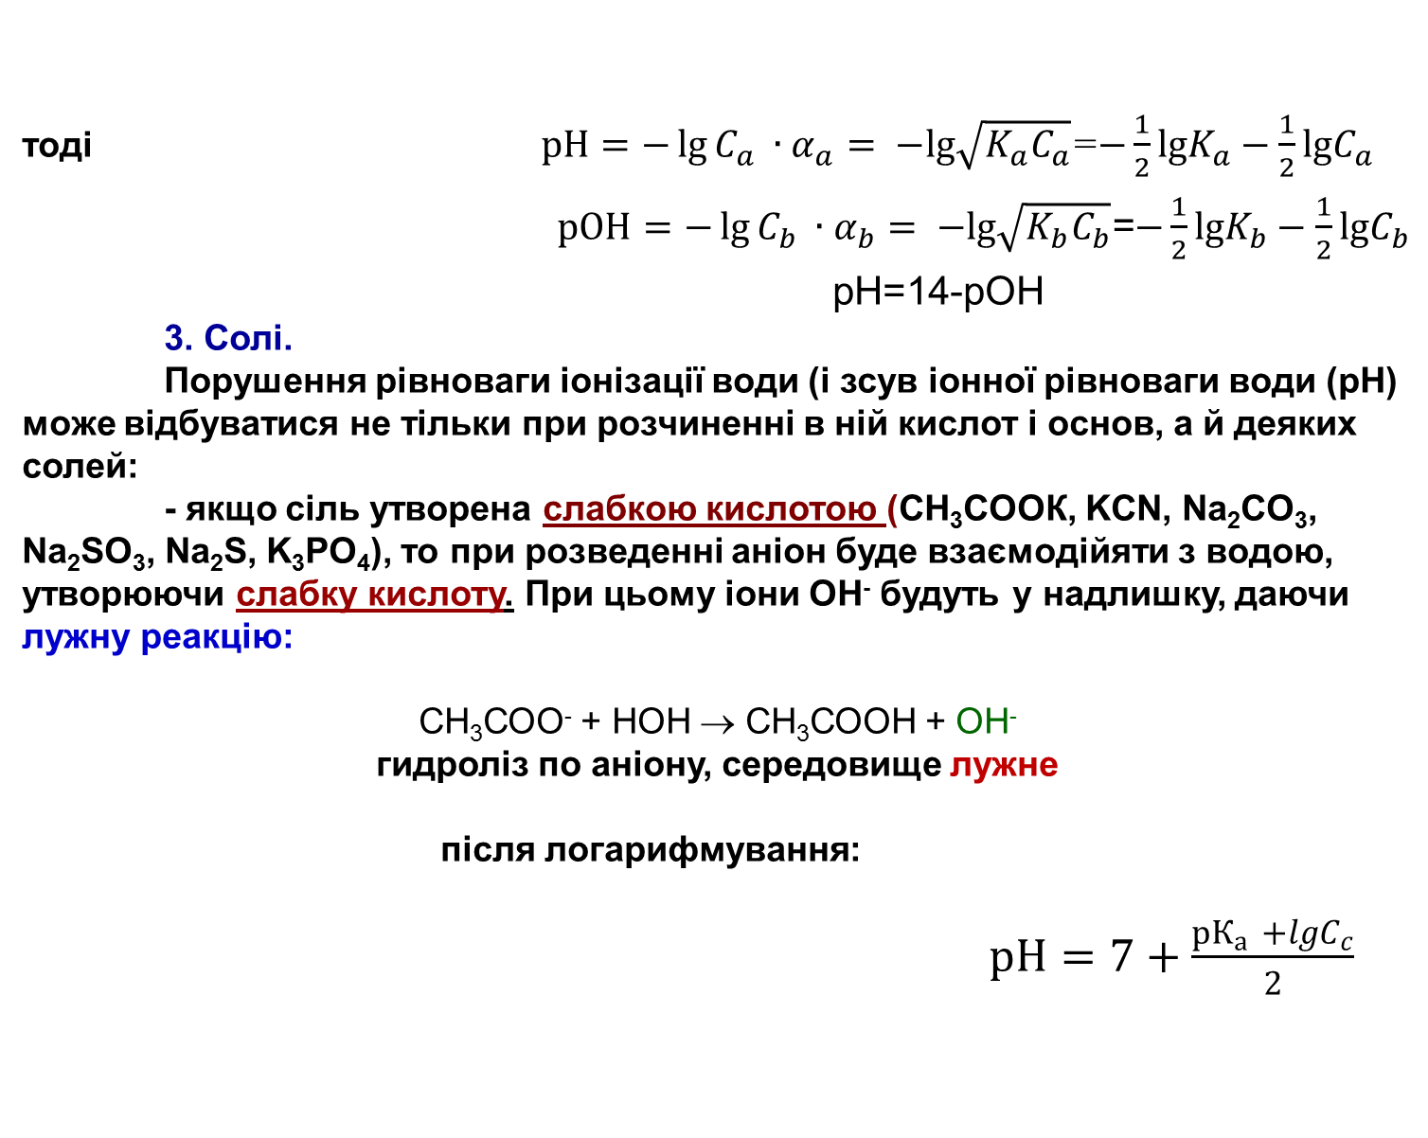
тоді $рН=−\lg{C_{a}} ∙α_{a}= −lg\sqrt{K_{a}C_{a}}$=$−\frac{1}{2}lgK_{a}−\frac{1}{2}lgC_{a}$
$рOН=−\lg{C_{b}} ∙α_{b}= −lg\sqrt{K_{b}C_{b}}$=$−\frac{1}{2}lgK_{b}−\frac{1}{2}lgC_{b}$
рН=14-рОН
3. Солі.
Порушення рівноваги іонізації води (і зсув іонної рівноваги води (рН) може відбуватися не тільки при розчиненні в ній кислот і основ, а й деяких солей:
- якщо сіль утворена слабкою кислотою (CH₃COOК, KCN, Na₂CO₃, Na₂SO₃, Na₂S, K₃PO₄), то при розведенні аніон буде взаємодійяти з водою, утворюючи слабку кислоту. При цьому іони OH⁻ будуть у надлишку, даючи лужну реакцію:
СН₃СОО⁻ + НОН → СН₃СООН + OH⁻
гидроліз по аніону, середовище лужне
після логарифмування:
$рН=7+\frac{рК_{а }+lgC_{c}}{2}$
СРС

Slide 10
- якщо сіль утворена слабкою основою (NH₄Cl, CuSO₄, ZnCl₂, FeSO₄, Al₂(SO₄)₃), взаємодійяти буде катіон, іони Н⁺ будуть у надлишку, даючи кислу реакцію:
NH₄⁺ + HOH → NH₄OH + H⁺
кисле середовище, гідроліз по катіону
, після логарифмуровання:
- для солей, які гідролізуються за катіоном і за аніоном, рН якісно визначається природою більш сильного електроліту, а точний розрахунок - співвідношенням констант дисоціації слабких електролітів, що утворилися:
рН = 7 + 0,5рК_{а} – 0,5 рК_{в}
- якщо сіль утворена сильною кислотою і сильною основою, гідролізу вона не піддається. рН розчину такої солі дорівнює 7. !!!
Наведені формули виведені з деякими наближеннями і можуть бути застосовані тільки до солей, що слабо гідролізуються.
СРС

Slide 11
В організмі гідроліз їх ускладнюється процесом дисоціації аніону (наприклад,HCO₃⁻ одночасно бере участь у двох процесах при гідролізі):
NaHCO₃ → Na⁺ + HCO₃⁻
HCO₃⁻ + HOH ↔ H₂CO₃ + OH⁻ (1)
HCO₃⁻ ↔ Н⁺ + CO₃²⁻ (2)
Кислотність буде залежати від співвідношення швидкостей цих процесів, які визначаються К_{рівн}., а не ,
тому можна:
або
Т.ч. розчини кислих солей можуть мати різний характер середовища.
ПРИКЛАДИ: в розчині Na₂HPO₄ – лужне середовище, в NaH₂PO₄ – кисле, в NaHCO₃ – слаболужне, а в Na₂CO₃ (технична сода) – сильнолужне.
Знаючи, що до складу плазми крові входять розчинні солі H₂CO₃, виходячи з вищевикладеного, можна стверджувати, що через сильний гідроліз основним компонентом є НСО₃⁻ .
СРС
NB!

Slide 12
Механізми розвитку розладів кислотно-лужного стану
Метаболический ацидоз:
введення або утворення кислот (кетонокислот при голодуванні або діабеті, молочна кислота при шоці, сірчана кислота при посиленому катаболізмі);
неповне видалення кислот при нирковій недостатності;
надмірна втрата НСО₃⁻ в результаті проносу, коліту, виразки кишківника.
NB! Компенсація: нейтралізація Н⁺ іонами НСО₃⁻ і посилення легеневої вентиляції.
Метаболічний алкалоз:
- втрата H⁺(висока кишкова непрохідність, блювання та ін.);
збільшення концентраціїНСО₃⁻ (втрата води, введення солей органічних кислот, які метаболізуються за поглинанням іонів гідрогену).
NB! Компенсація: зниження легеневої вентиляції (затримка СО₂), видалення НСО₃⁻ нирками.
СРС

Slide 13
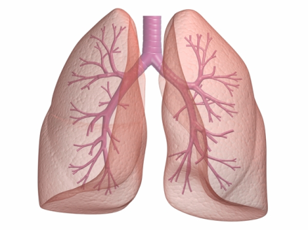
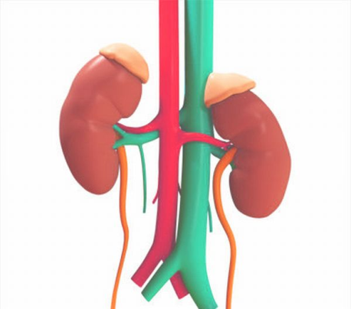
Дихальний ацидоз
Причини виникнення:
-захворювання легень або дихальних шляхів (пневмонія, набряк легенів, сторонні тіла в верхніх дихальних шляхах та ін.);
пошкодження або захворювання дихальної мускулатури;
- пригнічення дихального центру лік.засобами (в т.ч. наркотиками)
дихальний алкалоз–
це не компенсоване підвищення рН в результаті гіпервентиляції через гарячковий стан або істерію.
Фізіологічні системи регуляції кислотно-основного стану пов'язані з функціональною активністю легень і нирок.
СРС
Легені: утворення оксигемоглобіну звільняє Н⁺, який зв'язується з НСО₃⁻, утворюючи Н₂СО₃. Під дією карбоангідрази вона розпадається
на СО₂ и Н₂О. Н⁺ виявляється зв'язаним в Н₂О і відбувається активне видалення НСО₃⁻.
Нирки: видаляють гідроген і насичують плазму крові НСО₃⁻ (за участю карбоангідрази - гідратація метаболічного СО₂)

